Slide 1
משרד הפנים
הממונה ביהודה ושומרון
מחוז
יהודה והשומרון

Slide 2
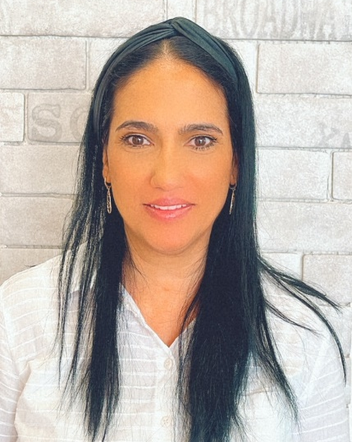
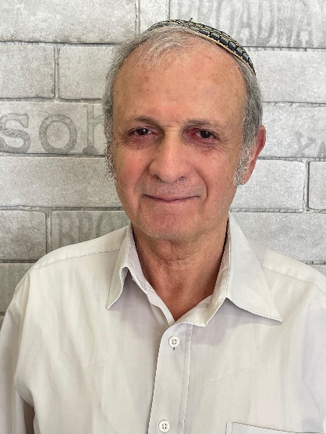
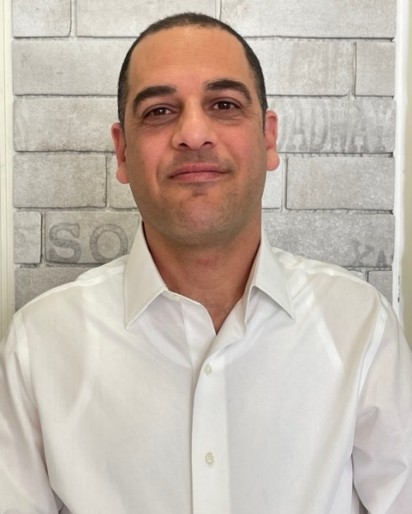
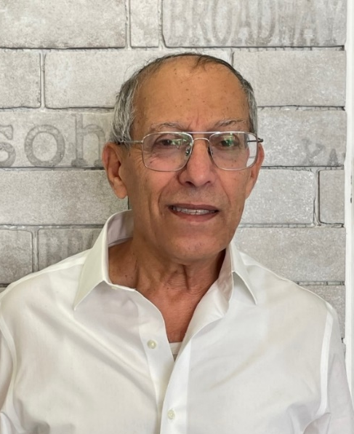
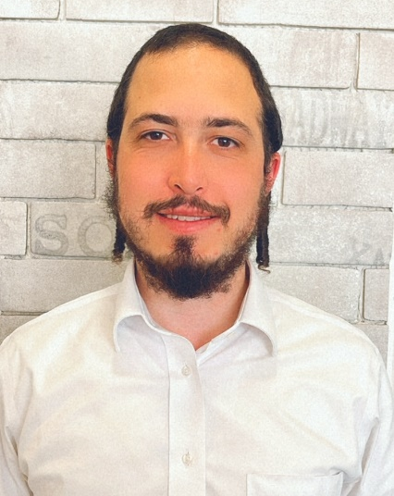
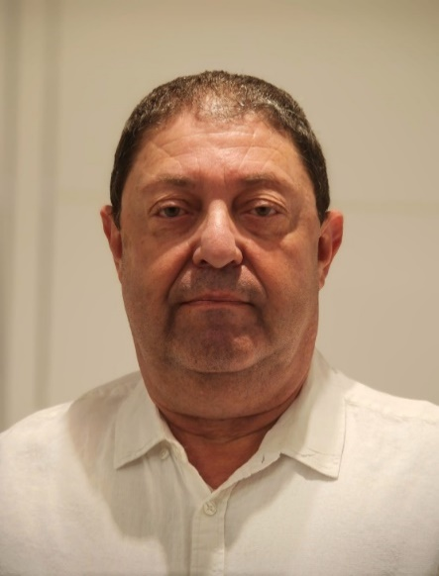
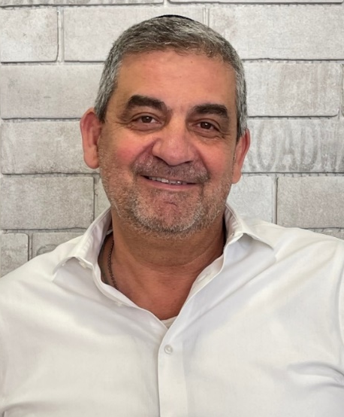
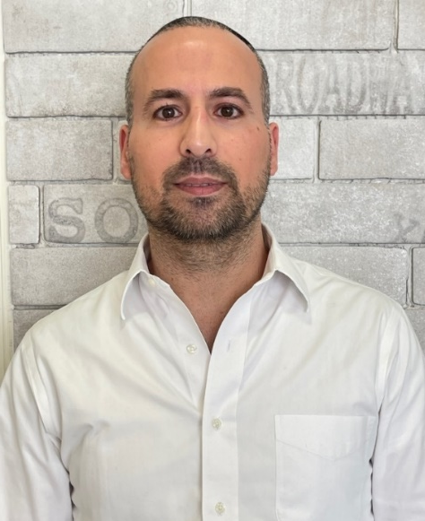
יו"ש עם מי לעבוד !
אבנר כהן
תכנון וחקיקה
(מתנדב)
רו"ח תמי נאסה
הממונה על הישובים הישראליים ביהודה והשומרון
אייל גבריאלי
ממונה רשויות
בקרה פיננסית
גאולה צפניה
ממונה רשויות
בקרה פיננסית
חגי ברוכיאן
ממונה רשויות
בקרת על ופיתוח
שמרית בן דוד
מנהלת לשכה
Eyalga@moin.gov.il
073-3320641
Geulats@moin.gov.il
073-3320641
HagaiBa@moin.gov.il
073-3320652
avnerco@moin.gov.il
073-3320650
shimritbe@moin.gov.il
073-3320644
צוות בקרה פיננסית ופיתוח
תכנון
לשכת הממונה
רחלי גפט
רכזת בקרה
(סטודנטית)
יעקב גרינוולד
רכז בקרה
(סטודנט)
אבי גפן
רכז בקרה
(סטודנט)
אפרת כהן
ממונה רישוי עסקים
ובקרת רשויות
רן אלון
חירום ופס"ח
גדי קרן
מפקח קייטנות
בקרה פיננסית
YakovGR@moin.gov.il
073-3320651
Avrahamge@moin.gov.il
073-3320649
RanAl@moin.gov.il
073-3320523
gadike@moin.gov.il
073-3320648
racheldeb@moin.gov.il
073-3320645
efratco@moin.gov.il
073-3320643
צוות תאום ובקרה
צוות רגולציה מוניציפלית

Slide 3
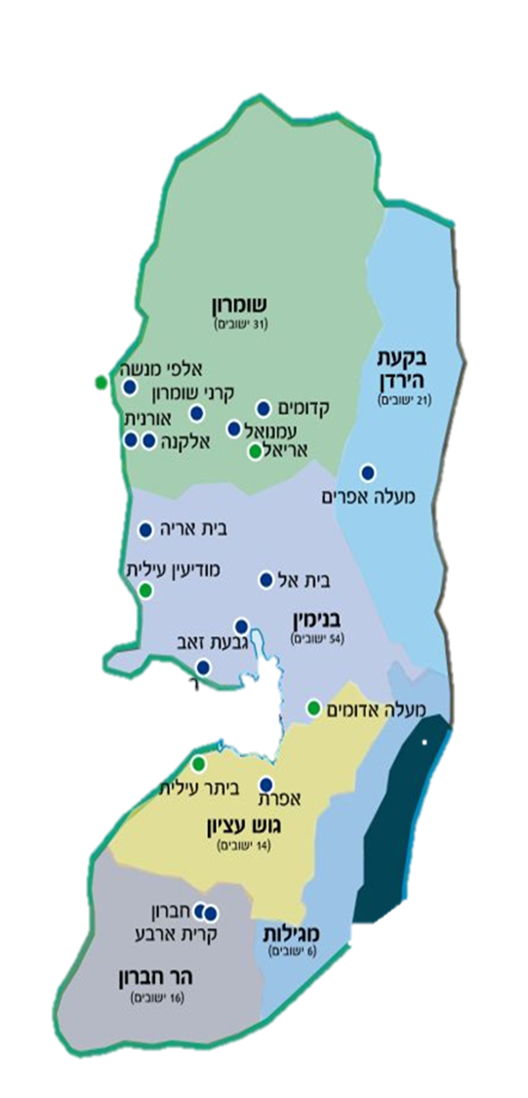
מחוז יו"ש - תעודת זהות
משרד הפנים
הממונה ביהודה ושומרון
25
רשויות
4 עיריות
6 מועצות אזוריות
14 מועצות מקומיות
מנהלת חברון
100 ועדים מקומיים
25% משטח המדינה
פריסה גיאוגרפית רחבה
שער שומרון
שער שומרון
אוכלוסייה בגידול מואץ
חצי מיליון תושבים
(גידול בשנה 3.5%)
ממשקים ייחודיים עם הצבא והמנהל האזרחי
תנופת פיתוח מתמשכת

Slide 4
משרד הפנים
הממונה ביהודה ושומרון
ריבונות צבאית
מפקד כוחות הביטחון באזור – אלוף פיקוד מרכז
מתפ"ש - אחראי על המנהל אזרחי אשר מיישם את המדיניות האזרחית ומדיניות הממשלה בתחומים האזרחיים ביו"ש
סמכות סטטוטורית ייחודית לממונה על היישובים הישראליים ביו"ש-
מקביל לסמכויות שר \ מנכ"ל בתוך הקו הירוק
מקביל לקמ"ט פנים מול מנהל האזרחי
חוק נפרד ושונה
מהקו הירוק
מבוסס על שכבות חקיקה מנדטוריות שחלות בכל האזור
חוק ישראלי – מוחל על תחומי ההתיישבות הישראלית ביו"ש באמצעות צווי אלוף
תכנון
מת"ע – מקביל למועצה הארצית לתכנון
ועדות משנה – מקביל לועדה המחוזית

Slide 5
מפת השלטון המקומי הנבחר בבחירות 2024
משרד הפנים
הממונה ביהודה ושומרון
ראשי רשויות חדשים
11
משרד הפנים
הממונה ביהודה ושומרון
Example Text : Get a modern PowerPoint Presentation that is beautifully designed. I hope and I believe that this Template will your Time, Money and Reputation.
ראשי רשויות ותיקים
14
חברי מועצה
316
מינויי הממונה לחברי מועצה
4

Slide 6
משרד הפנים
הממונה ביהודה ושומרון
מחוז יו"ש
עולמות תוכן

Slide 7
משרד הפנים
הממונה ביהודה ושומרון
..

Slide 8
משרד הפנים
הממונה ביהודה ושומרון

Slide 9
משרד הפנים
הממונה ביהודה ושומרון

Slide 10
משרד הפנים
הממונה ביהודה ושומרון

Slide 11
רשויות עם ראש רשות חדש מאפיינים כלליים
משרד הפנים
הממונה ביהודה ושומרון
שם הרשות | אוכלוסיה | סוציואקונומי | סטאטוס | תקציב מאושר 2023
אורנית | 10,119 | 8 | הבראה | 67,656
אפרת | 13,546 | 7 | המראה | 114,328
אריאל | 21,403 | 6 | המראה | 161,736
בית אריה | 5,819 | 7 | סיימה תכנית הבראה בשנת 2023 | 55,605
גבעת זאב | 24,064 | 5 | המראה | 149,819
גוש עציון | 28,738 | 6 | המראה | 230,750
הר חברון | 10,743 | 5 | המראה | 150,252
מעלה אדומים | 40,628 | 6 | המראה | 370,663
קדומים | 4,828 | 5 | ללא תכנית | 62,297
קרית ארבע | 8,317 | 3 | סיימה תכנית התייעלות בשנת 2023. תוקצבה ב2023 בהמראה כלכלי | 93,853
קרני שומרון | 10,827 | 6 | סיימה תכנית התייעלות בשנת 2023. תוקצבה ב 2023 בהמראה כלכלי | 119,346

Slide 12
אישור תקציב 2024
משרד הפנים
הממונה ביהודה ושומרון
אישור תקציב במועצה
עד 31.12 שנה קודמת
הגשת תקציב לאישור המועצה
(עד 30/10 שנה קודמת)
עדכון תקציב במועצה והמחוז
אישור תקציב
במחוז
הגשת תקציב
למחוז
עד 28.2 בכל שנה
השנה יש להגיש ולאשר במחוז 120 יום לאחר הבחירות
השנה יש לאשר במועצה 90 יום לאחר הבחירות

Slide 13
משמעויות באי אישור תקציב 2024
משרד הפנים
הממונה ביהודה ושומרון
הממונה רשאי להאריך את מועד אישור תקציב עד 3 חודשים מהמועד האחרון
שנה רגילה - עד 30.6
שנת בחירות - עד 30.9
שנה רגילה - מועד אחרון לאישור תקציב 3 חודשים מיום אישור תקציב בכנסת (31.3)
שנת בחירות – אם במועד האחרון של שנה רגילה לא יחלפו 6 חודשים מהבחירות אז המועד האחרון יהיה 6 חודשים מיום אישור תקציב בכנסת (30.6)
מועד אחרון לאחר
אורכת הממונה
מועד אחרון לאישור במליאה
השנה עד – 30.9.2024
השנה עד 30.6.2024
לא אושר תקציב במועד האחרון או במועד האורכה, ככל שניתנה :
1. מועצת הרשות תפוזר אופן אוטומטי
2. סיום כהונת ראש המועצה יהיה לפי החלטת הממונה

Slide 14
עד אישור תקציב 2024 במחוז
התנהלות 1/12 על בסיס 2023
01
משרד הפנים
הממונה ביהודה ושומרון
גריעת רכיבים חד פעמיים
תקציבים ביטחוניים – גריעה של הסכום שהוכר ב 2023
ב 2024 צפוי כי יוכרו כ-100 מיליון ₪ (על בסיס שנת 2022 )
כ-2.5% מסך התקציב המאושר בסך של כ- 4 מיליארד לכלל הרשויות לשנת 2023
מענקי הקרן לצמצום פערים - כ- 68 מיליון ₪ בשנת 2023
כ-1.7% מסך התקציב המאושר בסך של כ- 4 מיליארד לרשויות יו"ש לשנת 2023
תקציב 2024
דגשים
ישיבות תקציב פרה רולינג עם
המחוז לפני אישור התקציב במועצה
02

Slide 15
מהות התב"ר
01
משרד הפנים
הממונה ביהודה ושומרון
הגשת תקציב בלתי רגיל (תב"ר) מיועד עבור פרויקטים שבמאפיין שלהם הם פרויקטים רב שנתיים והם אינם חלק מהפעילות השוטפת ברשות שמתוקצבים בתקציב הרגיל.
מקור תקציבי
02
תב"ר
המקור התקציבי של התב"ר מתחיל בדר"כ מהתחייבות של משרד ממשלתי / גוף חיצוני עבור פרויקט ספציפי, ניתן גם לתקצב מקרנות הרשות כשיש צורך בפרויקט שאינו נכלל בפעילות ובתקציב השוטף של הרשות
פרויקטים הנדסיים
03
בפרויקטים הנדסיים, יינתן אישור לתב"ר רק לאחר הצגת אומדן עלויות באישור מהנדס והיתכנות תקציבית למימון הפרויקט כולו
ביצוע תב"ר כפוף לאישור תב"ר
04
אין להתחיל פרויקט שממומן מתב"ר לפני אישור התב"ר במשרד הפנים

Slide 16
תיעוד והקלטות ישיבות מועצה
01
משרד הפנים
הממונה ביהודה ושומרון
יש להקפיד על הקלטה של כל הישיבות ולהעלות לאתר הרשות כפי שמתחייב בחוק
יש להקפיד לא לערוך שינויים מהותיים בפרוטוקלי ישיבות.
חופש מידע
02
יש להקפיד על העברת המידע המבוקש תוך הזמנים הקבועים בחוק
יש לאפשר לחברי מועצה לעיין בחומרים שהם זכאיים להם ו
פניות ציבור
דגשים
מענה למשרד הפנים
03
כאשר מתקבלת פניה להתייחסות ממשרד הפנים ילרוב יש לצרף חוו"ד יועמ"ש
להקפיד על מתן מענה תוך 7 ימים
מיצוי הליכים מול כלל הגורמים ברשות
04
כאשר מתקבלות פניות ללא אסמכתאות אנו מפנים את הפונים למיצוי הליכים ברשות ויש לשתף עימם פעולה.

